Slide 1
TUTORIAL INFORMAZIONI DI ACCESSO AL GESTIONALE FINANZIAMENTI
Csi Piemonte
1

Slide 2
Modalità di accesso
La procedura FINDOM‐ Finanziamento Domande è stata realizzata per consentire agli utenti pubblici e privati di accedere alle manifestazioni di interesse della Regione Piemonte.
La procedura FinDom richiede l’acquisizione di opportune credenziali di autenticazione; gli strumenti devono essere acquisiti autonomamente dal Beneficiario che desidera partecipare al bando.
I metodi di autenticazione previsti per accedere alla procedura sono :
Credenziali SPID personali di 2 livello
Certificato digitale di autenticazione (Cns, TS, Firma Digitale)
Carta d’identità digitale
Il Beneficiario può scegliere alternativamente tra le modalità di accesso.

Slide 3
Modalità di accesso
ACCESSO TRAMITE CREDENZIALI SPID PERSONALI E DI SECONDO LIVELLO
SPID, il Sistema Pubblico di Identità Digitale, è la soluzione che ti permette di ACCEDERE a tutti i servizi online della Pubblica Amministrazione con un'unica Identità Digitale.
Le credenziali SPID sono univoche a livello nazionale e si possono ottenere seguendo le indicazioni fornite dal sito: https://www.spid.gov.it/richiedi‐spid
L’ACCESSO ALLA PROCEDURA FINANZIAMENTI DOMANDE RICHIEDE IL LIVELLO DI SICUREZZA 2 (NON È NECESSARIO IL LIVELLO 3 E NON E’ AMMISSIBILE L’UTILIZZO DI CREDENZIALI SPID AZIENDALI).
LE CREDENZIALI SPID NON DEVONO ESSERE OBBLIGATORIAMENTE INTESTATE AL RICHIEDENTE
NOTA: la configurazione delle credenziali SPID è a carico dell’utente che effettua l’autenticazione. In caso di problemi tecnici è necessario rivolgersi al soggetto che ha fornito le credenziali.

Slide 4
Modalità di accesso
PAGINE DI ACCESSO CON SPID
Premere il tasto Entra con Spid. Scegliere il proprio Identity Provider e inserire le credenziali rilasciate dal Identity Provider.

Slide 5
Modalità di accesso
ACCESSO TRAMITE CERTIFICATO DIGITALE DI AUTENTICAZIONE
L’identificazione elettronica è un processo in cui si usano i dati di autenticazione personale in forma elettronica per identificare univocamente: una persona fisica, una persona legale, una persona fisica che rappresenti una persona legale.
L’identificazione elettronica, detta anche certificato digitale di autenticazione, viene utilizzata per ACCEDERE a servizi online.
Il certificato digitale è presente all'interno di un dispositivo (nel formato Smart Card , Token USB o Carta nazionale dei servizi, Firma digitale), rilasciato da una Certification Authority (CA) autorizzata.
Consente di effettuare un’autenticazione forte nei siti web che richiedono come credenziale di accesso l’utilizzo di un certificato digitale.
Link utili: https://www.agid.gov.it/it/piattaforme/firma‐elettronica‐qualificata/certificati
https://www.agid.gov.it/it/piattaforme/firma‐elettronica‐qualificata/prestatori‐di‐servizi‐fiduciari‐attivi‐in‐italia

Slide 6
Modalità di accesso
PAGINE DI ACCESSO CON CERTIFICATO DIGITALE
E’ sempre disponibile l’accesso con Certificato digitale emesso da una Certification Authority riconosciuta a livello nazionale o CNS abilitata.
La pagina di accesso al servizio mostrerà il link per gli utenti che dispongono certificato digitale o CNS abilitata.
Per problemi durante l’accesso alle procedure di Sistema Piemonte, non attribuibili ai dispositivi elettronici, contattare:
Assistenza Csi 011.0824407
Form di Assistenza

Slide 7
Modalità di accesso
ACCESSO CON CARTA DI IDENTITA’ ELETTRONICA
La CIE (Carta d'identità elettronica) è il nuovo documento d'identità in Italia. È rilasciata sia ai cittadini italiani che stranieri (UE o extra‐UE).
Oltre alle funzioni della precedente carta, permette l'accesso ai servizi digitali della Pubblica Amministrazione come previsto dalla normativa.
L'accesso può avvenire:
da PC (utilizzando un apposito lettore NFC)
da smartphone o tablet (dotati di tecnologia NFC, sistema operativo Android 6.x o superiore e dell'applicazione "CIE ID" del Poligrafico che è possibile scaricare dal Play Store Android)
Per maggiori informazioni: https://www.cartaidentita.interno.gov.it/

Slide 8
Modalità di accesso
ACCESSO CON CARTA DI IDENTITA’ ELETTRONICA

Slide 9
Informazioni utili
‐ Pc connesso a internet
‐ Kit Certificato digitale (chiavetta USB o Smart Card con lettore da installare sul pc) 3 – Credenziali SPID (in alternativa al certificato digitale‐ LIVELLO 2 personale)
4 ‐ Programma di gestione della firma digitale (es. Dike o analogo fornito dal provider del Kit di firma) installato nella postazione da cui si intende operare
Per assistenza sulla configurazione del certificato digitale rivolgersi al servizio assistenza dell’ente che ha emesso il certificato. NOTA:
L’accesso con CNS richiede un lettore di smart card in grado di leggere il certificato presente nella Carta il cui acquisto è a carico dell’utente che effettua l’accesso.
L’accesso con Certificato digitale fornito da una Certification Authority avviene a seconda del kit fornito (Smart Card, chiave USB, file).
L’accesso con Spid Livello 2, prevede l’inserimento del nome utente, password scelti dall’utente, più la generazione di un codice temporaneo di accesso (one time password).
In entrambe i casi l’installazione e la configurazione dei lettori e/o del kit è a carico dell’utente che effettua l’autenticazione.
In caso di problemi tecnici nella configurazione del certificato è possibile seguire il Manuale di Verifica del Funzionamento alla pagina https://servizi.regione.piemonte.it/come-accedere-ai-servizi , mentre, per quanto riguarda le credenziali SPID, è necessario rivolgersi al proprio Provider.
ATTENZIONE:
Nel caso in cui l’utente non riuscisse né a raggiungere i portali né la pagina di autenticazione, il motivo potrebbe essere dovuto a configurazioni di Proxy o Firewall che non consentono l’accesso agli applicativi CSI. DISATTIVARE FIREWALL CHE IMPEDISCONO L’ACCESSO A HTTPS.
E’ necessario che l’amministratore del sistema del cliente, verifichi le proprie configurazioni e che i sistemi del CSI (https://) siano da loro raggiungibili. Verificare eventuali blocchi dovuti all’antivirus.
Si consiglia di verificare se la versione del browser utilizzata rientra tra quelle riportate nell'elenco presente sul su SistemaPiemonte, in tal caso si raccomanda di procedere all'aggiornamento. Se il browser non verrà aggiornato a breve non sarà più possibile utilizzare i servizi protetti.

Slide 10
Segnalazioni di errore del browser
Quando si incorre in un ERRORE IMPREVISTO è fondamentale eliminare cronologia, cache e cookie del browser utilizzato.
CHIUDERE TUTTE LE VIDEATE DEL BROWSER RIPULITO.
Aprire una nuova pagina e accedere alla procedura

Slide 11
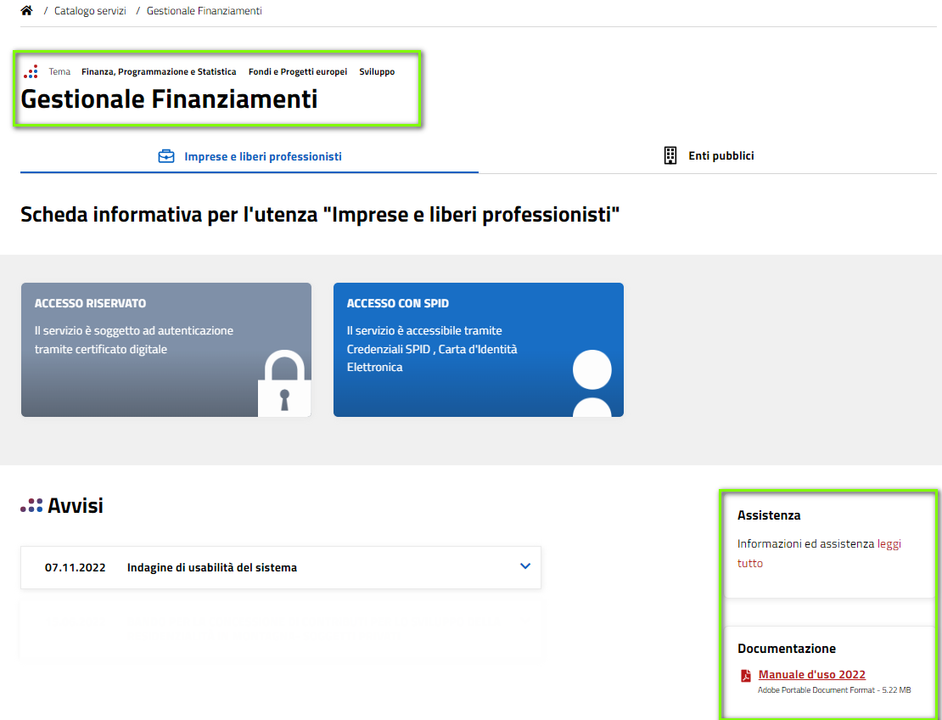
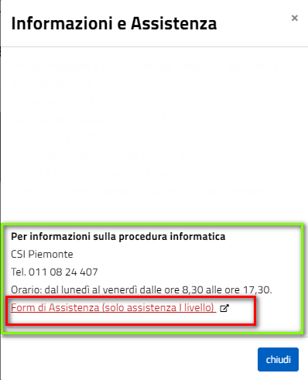
Richieste di Assistenza
Qualora, in fase di compilazione della domanda, venissero evidenziati degli errori nei dati riportati o sul funzionamento della Piattaforma di presentazione delle domande, è possibile chiedere l’ASSISTENZA compilando il FORM DI ASSISTENZA:

Slide 12
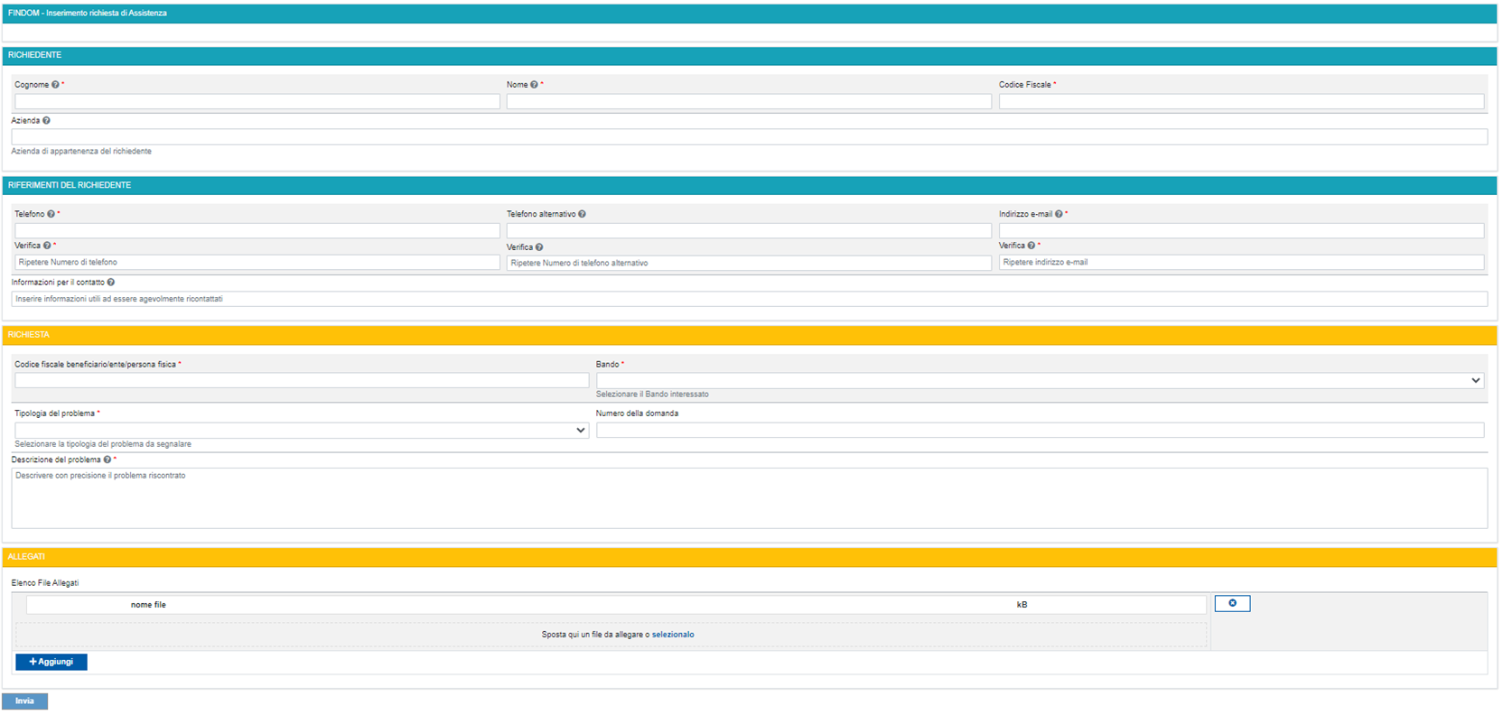
Form di richiesta di assistenza
!
ATTENZIONE
inserire l’indirizzo e-mail in entrambi i campi A MANO
per evitare di copiare il dato con eventuali errori di battitura

Slide 13
Gestionale Finanziamenti
Per accedere al Gestionale, digitare il seguente link sul motore di ricerca utilizzato:
https://servizi.regione.piemonte.it/catalogo/gestionale-finanziamenti

Slide 14
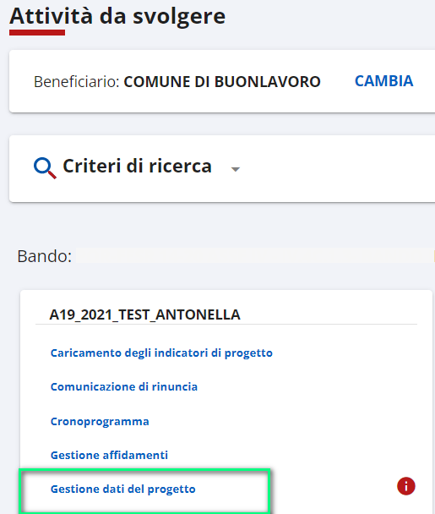
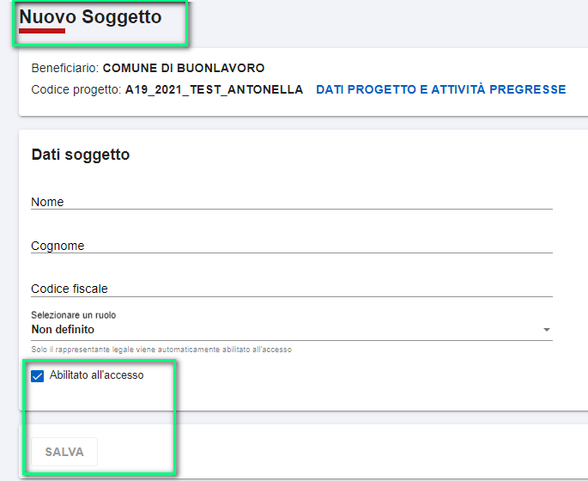
Richieste di abilitazione
Per richiedere l’abilitazione ad operare sul sistema come beneficiario è necessario che il Legale Rappresentante acceda con il suo dispositivo all’attività Gestione dati del progetto -- Soggetti -- ed inserisca i dati del Soggetto da abilitare:

Slide 15
Grazie
Antonella Siragusa- Csi Piemonte
37

